Slide 1

にんちしょう
認知症って知っていますか
～認知症サポーター養成講座～
年 月 日 小学校
Notes:
〇あいさつ
〇自己紹介
〇この講座について（講座の目的など）
〇導入
認知症について話す前に、老い、高齢者（おとしより）について導入

Slide 2

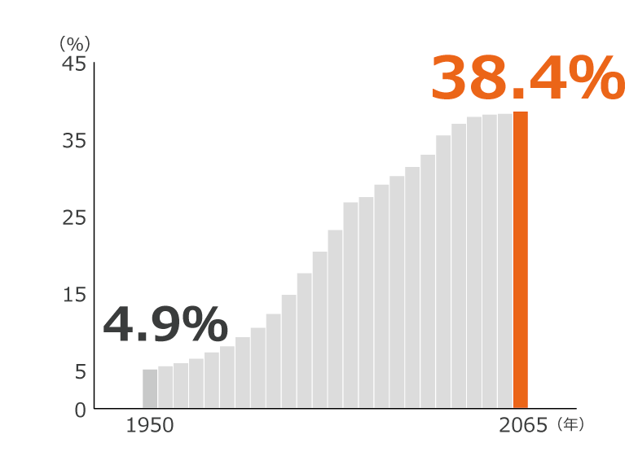
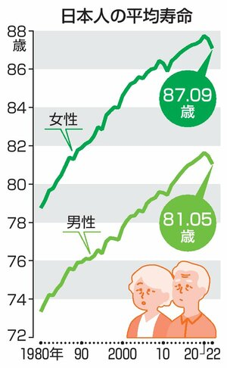
何歳から、高齢者（おとしより）？
【６５歳以上人口の推移】
【日本人の平均寿命】
（参考：ニッポンの介護学から）
（参考：京都新聞ONBUSINESS）
Notes:
みなさんは、高齢者、おとしよりとは、いったい何歳からを指すと思いますか。
（おとりしよりと思う年齢を聞く）
一般的には、高齢者とは65歳以上の人のことをいわれていますが、
このグラフのように、将来10人のうち4人は65歳以上の人になる、高齢者が多くなる社会を高齢社会といいます。
現在の日本人の平均寿命は男性が81.05歳、女性は87.09歳で、世界的にも日本は長生き（長寿）の国です。

Slide 3
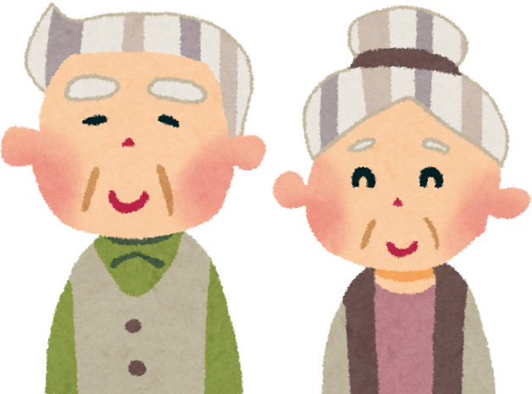
年をとると どうなる？
・目が・・・悪くなる
・耳が・・・遠くなる
・足やこしが・・・いたくなる
・動きが・・・ゆっくりになる
・病気に・・・なりやすくなる
にんちしょう
年をとるとなりやすくなる…「認知症」
Notes:
だれでも、年をとりますが、年をとるとどうなるのでしょうか。
年をとれば、だれでも「老化」し、ある程度身体は弱くなります。
「目が悪くなる」「耳が遠くなる」・・・（スライド内容を伝える）などの症状がでてきます。
何十年も同じ身体を使ってきたわけですから当然のことですよね。
だれでも年をとるし、「老化」もします。
年はみんな平等にとりますが、「老化」は人それぞれです。
同じ80歳でも若々しく元気な人もいますし、歩くのがたいへんな人（杖や車いすを使う人など）もいます。
一般的に おとしより（高齢者）は、65歳以上の人々のことといわれていますが、外見も行動も、また考え方も人それぞれです。
老化するのは、体だけではありません。脳の中も同じで老化します。
脳の老化も人それぞれです。
脳の「老化」がすすむと、「認知症」が現れやすくなると言われています。
今日は、その認知症についてみなさんと一緒に学びたいと思います。

Slide 4
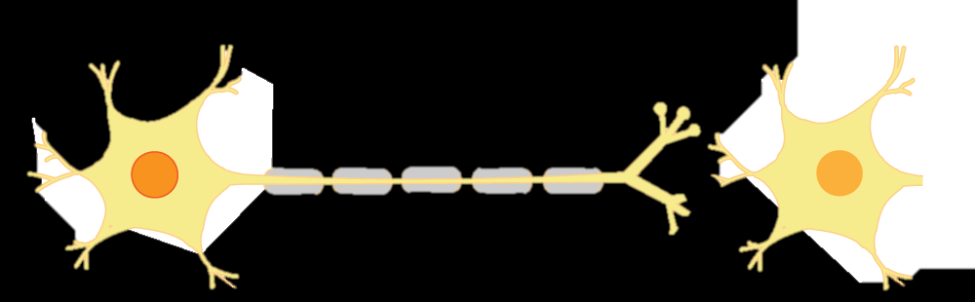
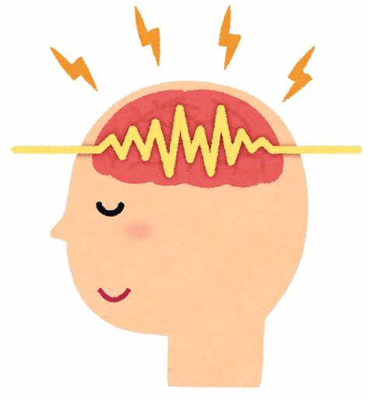
認知症とは？
にんちしょう
病気によって脳のはたらきが悪くなる。
〇おぼえられない わすれてしまう
〇日づけや場所がわからなくなる
〇考えるスピードがおそくなる など
生活のこまりごとがおきることがあります。
Notes:
脳は、非常にたくさんの細胞からできています。
脳の中では、細胞から細胞へ情報を伝達し、たくさんのことをおぼえたり、新しいことを考えたり、知識をたくわえたり、覚えたことを思い出したり、様々なはたらきをしています。
ところが、脳の細胞のはたらきが悪くなると、考えたり、おぼえたりするなどが、だんだん上手くできないようになってきます。
老化や脳の様々な病気によって、脳のはたらきが悪くなり、生活に不便なことがおこる状態を「認知症」といいます。
一人一人、脳の中で（見えませんが…）はたらきの悪い場所や、悪くなる程度が違うので、「認知症」は人それぞれで、違いがあります。

Slide 5
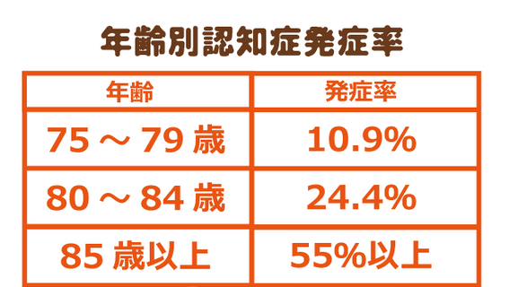
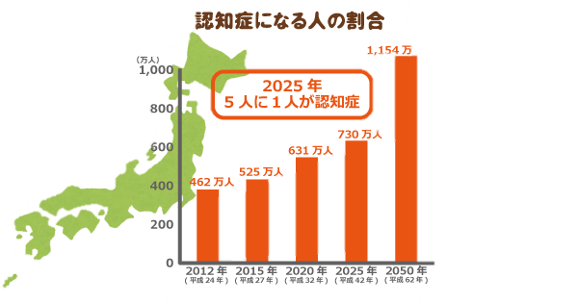
【平均寿命】
（男性：81.05歳 女性：87.09歳）
（参考：ニッポンの介護学から）
Notes:
ここに、認知症が現れる年齢や、認知症になる人の割合を示しています。
左の表は、85歳以上になると2人に１人は、認知症になると示されています。
最初にみていただいた「平均寿命」を思い出してください。
スライドイン➡ 【平均寿命】（男性：81.05歳、女性：87.09歳）
表にはありませんが、90歳以上になると、ほとんどの人に認知症がみられるとも言われています。

Slide 6

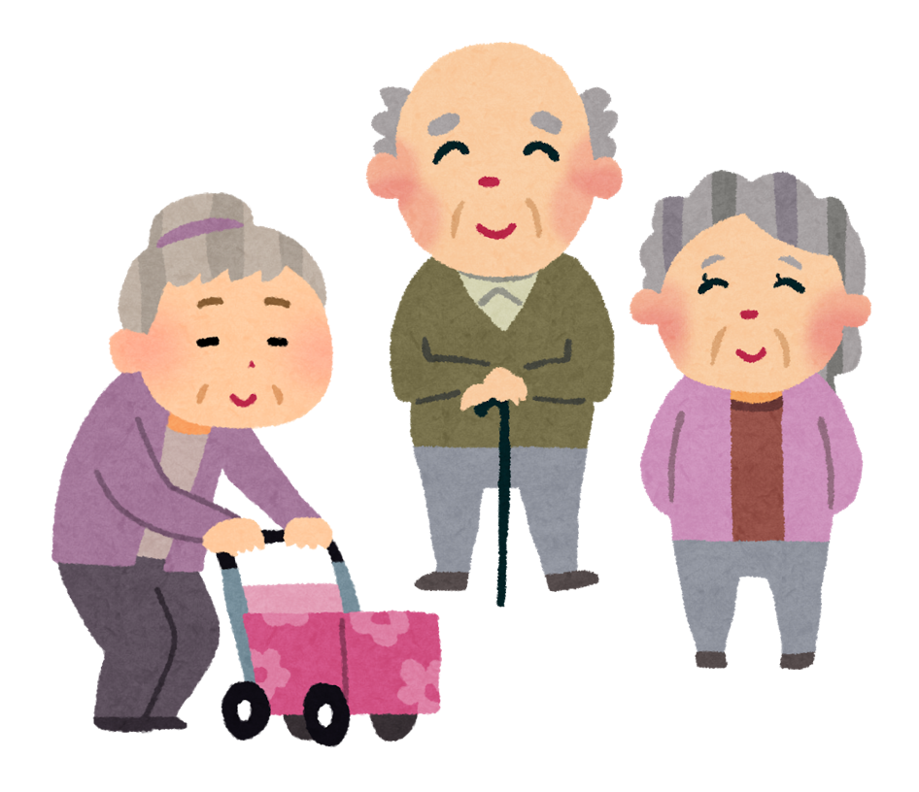
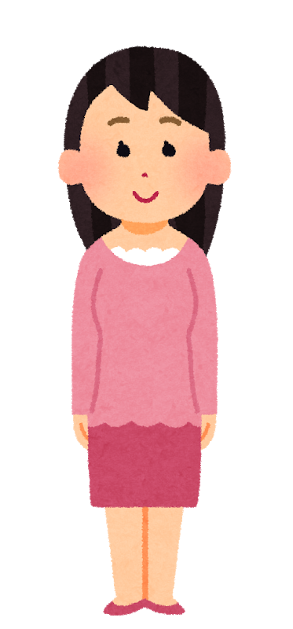
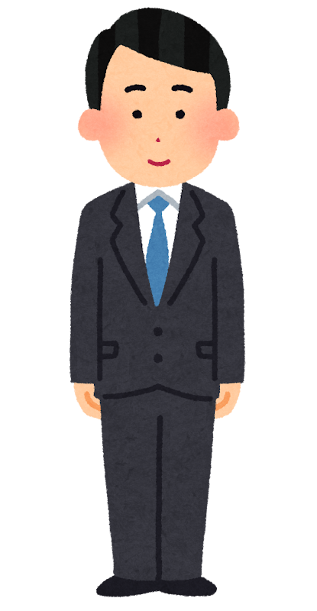
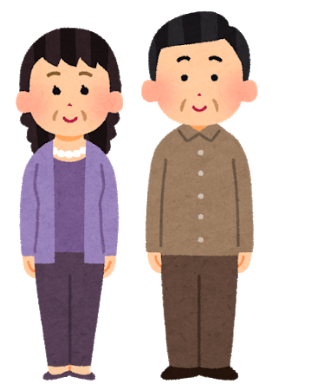
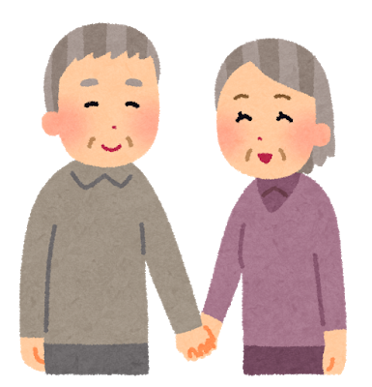
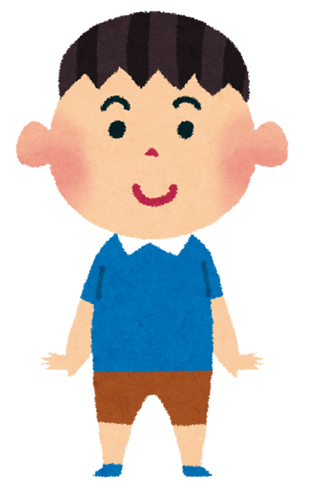
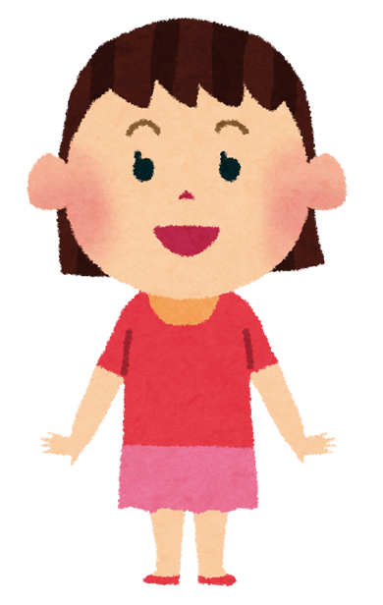
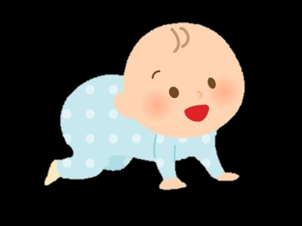
年をとると どうなる？
発症まで２０年以上かかる
認知症
はっしょう
にんちしょう
年をとると
Notes:
認知症の中で、一番多いアルツハイマー型認知症は、原因となる物質（アミロイドβ）が20年ほどかけて脳の中に溜まるといわれています。
もしかすると、みなさんのお父さんやお母さん世代の40代～50代の人でも、たまり始めているかもしれません。
「老化」も「認知症」も、突然に始まる（突然に寝て起きたら年を取っていることはないですよね）ものではありません。
わたしたちは年をとることを止められないので、年をとればだれもに起こる「老化」や「認知症」は、身近なものであるということです。

Slide 7
想像してみよう
そうぞう
（あなたは、どうする？）
あなたが次のように困っているとき、
まわりの人に、どうしてもらえると安心しますか？ また嬉しいですか？
友だちとの遊びの約束を忘れてしまい、
友だちを怒らせてしまった・・・
友だちの家に遊びに行くとき、
途中で、行く道がわからなくなった・・・
何回も同じことで失敗してしまうときに、
友だちや家族から「なんで、失敗するの！」「また失敗してる～」と言われると、
どんな気持ちになりますか。
Notes:
子どもたちの生活の様子に認知症の症状を当てはめて
周りの人にどう接してもらうと安心するか等をワークしてもらう。

Slide 8
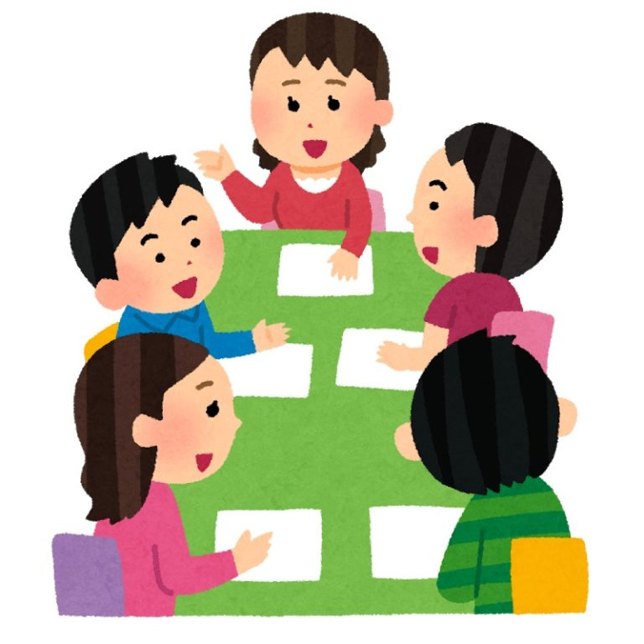
みんなで考えよう
（グループワーク）

Slide 9
認知症の人から
メッセージ

Slide 10

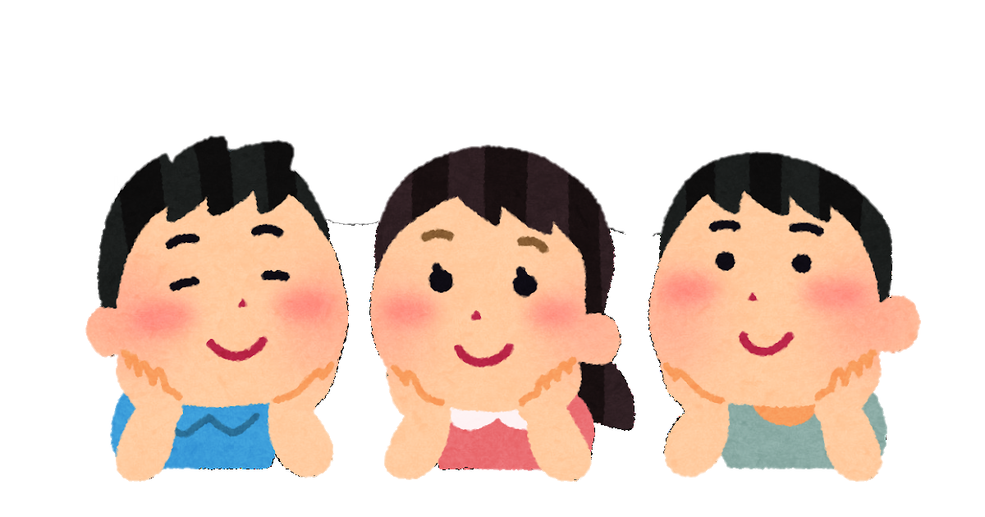
認知症になっても
できることはたくさんあります
みなさんといっしょに
楽しくできることはないかな？
Notes:
認知症になってもできることはたくさんあり、仲間とつながり、さまざまな取組がひろがっています。
認知症があってもなくても、地域の中でみんなでいっしょにできることを広げていきましょう。

Slide 11

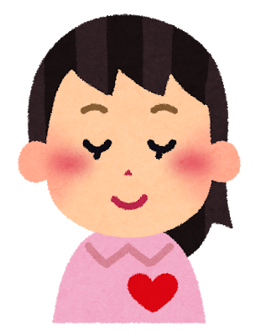
今日のまとめ
認知症の人もみんなと同じ、
たいせつな一人の人です。
その人が困っていることを、
お手伝いできたらいいですね。
困ったら、相談できるところがあるよ。
Notes:
最後に今日のまとめです。
あなたのこと、お友達や家族のことを大切に思う気持ちと同じように、認知症の人やその家族の人など、だれもを一人の人として大切にし、あたたかく接することができる人になってください。

Slide 12


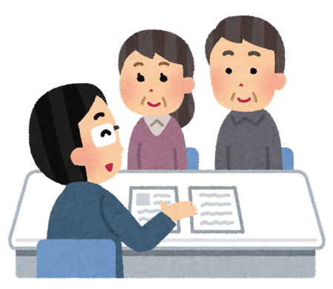
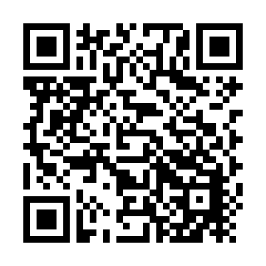
相談できるところ①
こうれい
高齢サポート
こうれいしゃ
こま
そうだん
高齢者やその家族が困ったときに相談できるところです。
おうちや学校の近くにも、高齢サポートは
ありますよ。
京都市情報館
地域包括支援センター
紹介ページ

Slide 13




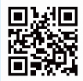


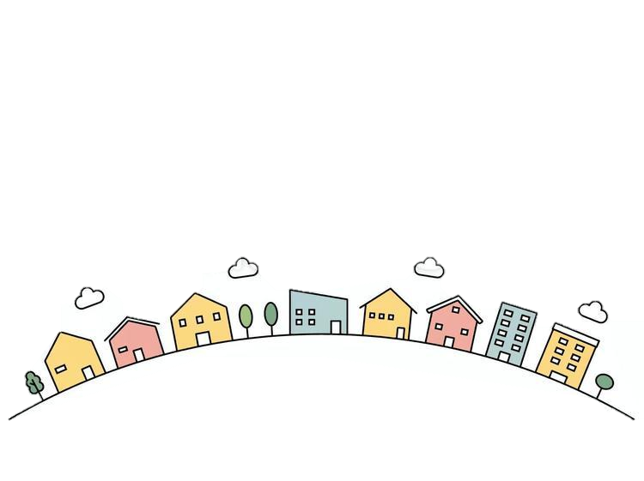
相談できるところ②
そうごうしえん
京都府ヤングケアラー総合支援センター
れんらくさき
【連絡先】
FAX：０７５－６６２－３７７０
TEL:０７５ー６６２－２８４０
たいおうじかん
【対応時間】 月～土曜日 10:00～18:00 ※LINE相談は月～金
（※祝日、12月29日～1月3日除く）
LINE相談
京都ヤングケアラーほっとライン
ホームページ

